Slide 1
Тоталітарний режим СРСР 30-40 років XX століття

Slide 2
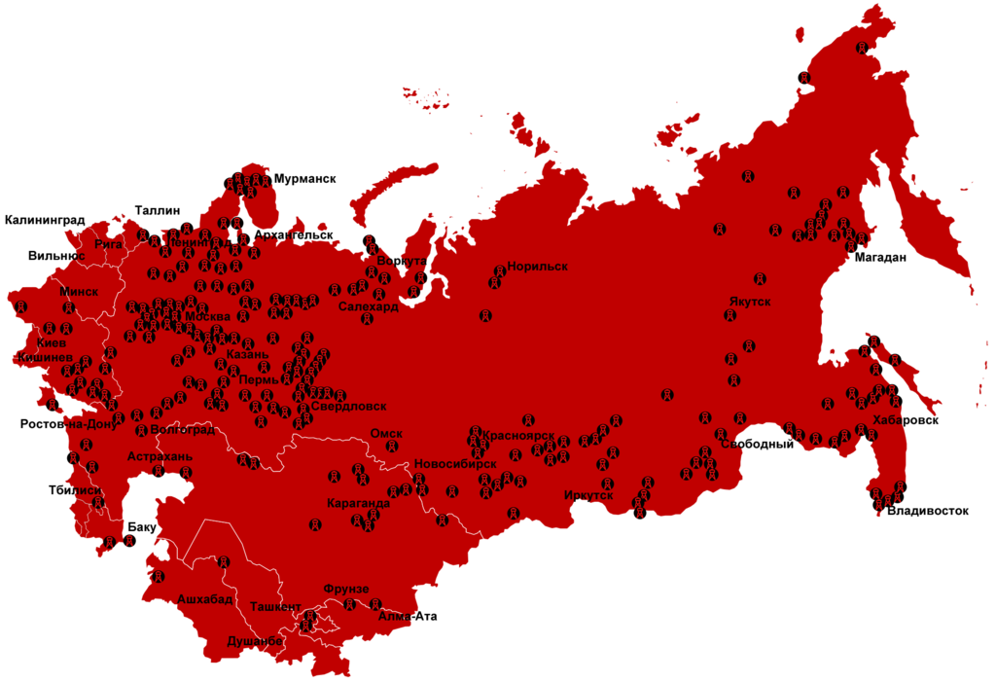
Становлення тоталітарного режиму в СРСР у 30-ті роки
Тоталітаризм - це політичний режим, в якому здійснюється повний контроль і жорстка регламентація з боку держави всіх сфер життєдіяльності суспільства

Slide 3
До основних ознак тоталітарного режиму відносяться:
1) верховенство держави, що носить тотальний характер.
2) зосередження всієї повноти державної політичної влади в руках вождя партії,
3) монополія на владу єдиною масової партії,
4) панування в суспільстві однієї всесильної державної ідеології
5) централізована система контролю і управління економікою;
6) повне безправ'я людини.
7) існує сувора цензура над усіма засобами масової інформації
8) поліція і спецслужби виступають в якості інструменту масових репресій;
9) придушення будь-якої опозиції та інакомислення допомогою масового терору,
10) придушення особистості, знеособлення людини, перетворення його в однотипний гвинтик партійно-державної машини.

Slide 4
Спираючись на потужну систему каральних органів, сталінське керівництво в 30-і роки розкручує маховик репресій. На думку ряду сучасних , репресивна політика на даному періоді переслідувала три головні цілі:
1) дійсне очищення від «розклалися» від найчастіше безконтрольної влади функціонерів;
2) придушення в зародку відомчих, місницьких, сепаратистських, кланових, опозиційних настроїв, забезпечення безумовної влади центру над периферією;
3) зняття соціальної напруги шляхом виявлення і покарання ворогів.

Slide 5
Голодомор 1932–1933 років 4,5 млн осіб Голодомор 1946–1947 років 1 млн осіб
Репресії 37-38 років 7-8 млн осіб

Slide 6
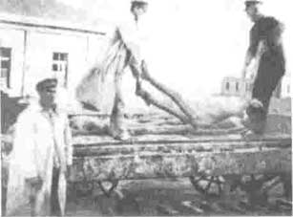
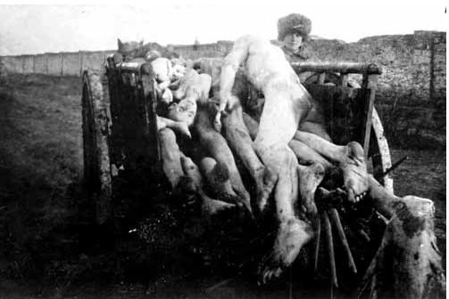
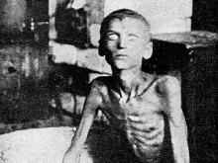
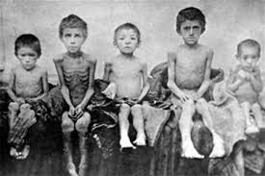

Slide 7
